Slide 1

이미지에서 글자 추출을 도와주는 필터 구현
12151228 김경현

Slide 2

Tesseract : 이미지에서 글자를 추출하는 광학 문자 인식 엔진
오픈소스
깃허브에서 많은 유저들이 글자를 추출하는 알고리즘 꾸준히 업데이트
https://github.com/tesseract-ocr/tesseract
Tesseract 설치 -> import pytesseract 하여 사용

Slide 3
Tesseract 문제점
이미지 배경에 따라 글자 인식률이 낮아지고 오류가 많아짐
spelling 이 맞지 않는 글자도 추출

Slide 4
Tesseract 문제점을 해결하기 위한 방안
이미지의 배경이나 노이즈를 필터를 이용해서 제거 -> 인식률 향상
필터링 작업중 spelling 을 확인한 후에 정확한 spelling 이 많은 필터를 채택 -> 정확도 향상

Slide 5
textblob, re 라이브러리 사용
pip install textblob
pip install autocorrect
from textblob import Word
import re

Slide 6
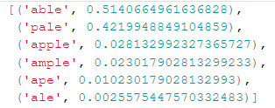
틀린 단어를 구분하기 위해 textblob 라이브러리 사용
textblob 안에 Word 는 spell check 기능을 가지고 있음
spellcheck() 함수를 사용하면 tuple 형식으로 리턴
만약 spelling이 틀렸다면 아래 그림처럼 많은 수의 tuple 을 리턴

Slide 7
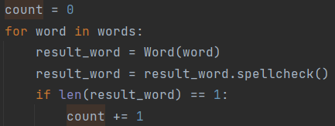
틀린 단어를 구분하기 위해 textblob 라이브러리 사용
spelling 이 맞는 단어는 len(word) == 1 로 검출
(spelling이 틀렸다면 len(word) 은 2이상의 숫자가 나옴)
words : 모든 단어 word : 각각의 단어

Slide 8
특수문제 제거를 위해 re 라이브러리 사용
re library 의 sub() (정규 표현식) 함수는 문자열을 치환
re.sub(r’[^A-Za-z0-9]+’, ‘’, word) 를 사용해 word 안에 있는 특수문자를 제거하고 리턴
(필터링 과정에서만 특수문자를 제외하고 count 계산,
최종으로 추출되는 글자는 특수문자를 제외하지 않고 출력)

Slide 9
노이즈와 배경화면을 제거하기 위한 필터
adaptive threshold 내장함수
user equalization (픽셀값 분포도를 이용하여 max, min cutoff)
morphologyEx 함수의 cv2.MORPH_OPEN 모드
median filter
bilateral filter 내장함수
homomorphic filter
gamma correction
get binary and morphology

Slide 10
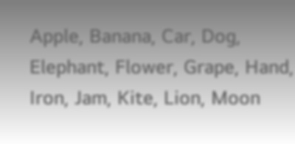
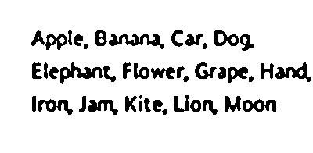
1. Adaptive threshold 내장함수
binary 이미지로 변환
주변 화소값을 가우시안으로 평균내서 threshold 기준으로 잡음.
이후 binaray 변환 (gaussian모양의 kernel 사용)
blur, gradation 배경 제거
gaussian, salt and pepper 노이즈에 민감 (부적절)

Slide 11
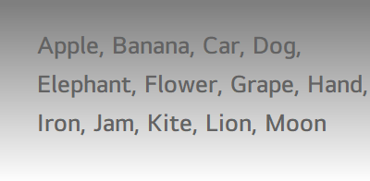
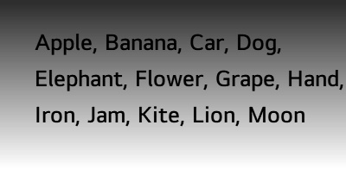
2. User equalization
Histogram 을 구해서 특정 퍼센트 위, 아랫부분 제거 이후 0 ~ 255 로 equalization
salt and pepper 노이즈에 활용 (gaussian 노이즈엔 성능 부족)
전반적인 linear equalizing에 사용

Slide 12
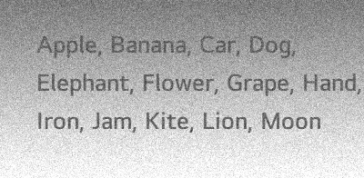

3. morphologyEx 내장함수
cv2.MORPH_OPEN 사용
노이즈를 커널 크기로 뭉개서 제거
노이즈 제거 이후 무늬 보이지만 이후 bilateral filter로 제거

Slide 13

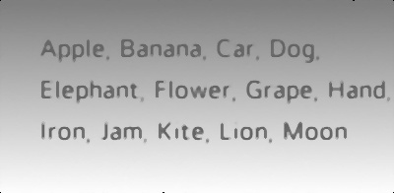
4. Median filter
3*3 커널에서 가운데 값을 가져오는 필터
salt and pepper 노이즈 제거에 활용
많이 반복하게 되면 글자가 blur 됨

Slide 14

5. Bilateral filter cv2 내장함수
적당한 고주파만 남기고 너무 큰 (노이즈 성질) 고주파 제거
(gaussian noise는 제거 못 함)
morphologyEx 함수와 같이 사용하기 적합

Slide 15
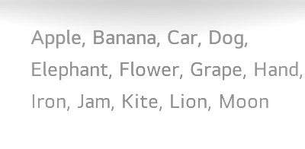
6. Homomorphic filter
저주파를 제거하고 고주파를 살리는 필터
배경을 제거하고 글자부분만 살림

Slide 16

7. Gamma correction
- 필터링 후 너무 하얗게 나왔을 때 어둡게 조절

Slide 17
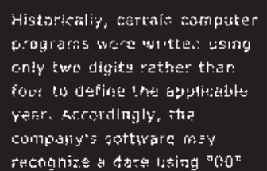
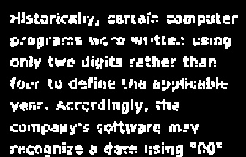
8. Binary and morphology filter
특정 화솟값을 기준으로 바이너리 이미지를 리턴하는 함수
바이너리 이미지만 취급하는 morphology filter
(erosion, dilation, opening, closing, opening and closing,
closing and opening 구현)

Slide 18
필터 순서 정리
1) 크게 blur, gaussian noise, salt and pepper noise 3가지로 나눔
(adaptive thresholding, morphologyEx and bilateral, median 등)
2) 배경 (저주파 성분) 제거, equalization
(homomorphic filter, user eq, gamma correction)
3) 깨진 글자 복원
(morphology)

Slide 19
필터의 자동화
1개의 필터 대신 2개 이상의 필터 사용할 수 있도록 필터 마스크 구현
2개 이상의 필터 마스크를 비교하여 정확도가 제일 좋은 것을 채택하는 기능 구현
- 필터가 다양한 변수를 대입하여 테스트하도록 구현
(learning 비트마스크 따로 구현)
(각각의 필터마다 지정 가능, 사용하지 않는다면 디폴트 변수 사용)
2개 이상의 이미지를 한꺼번에 처리하도록 구현
(이미지마다 다른 필터링 적용하여 제일 좋은 필터링 각각 채택)

Slide 20
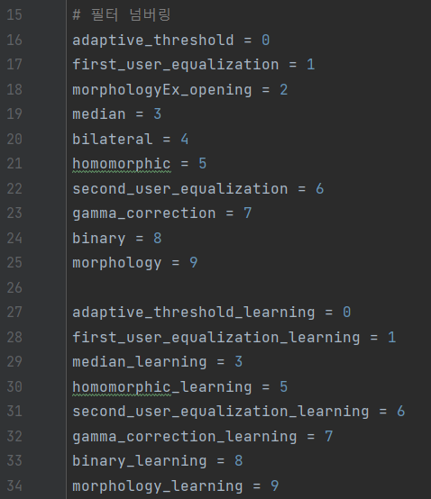
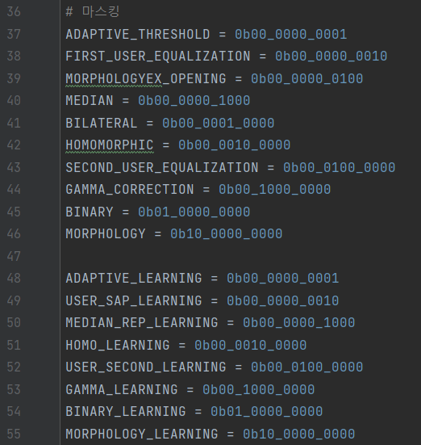
필터 넘버링, 다양한 변수값 테스트 여부 넘버링
필터 비트마스킹

Slide 21
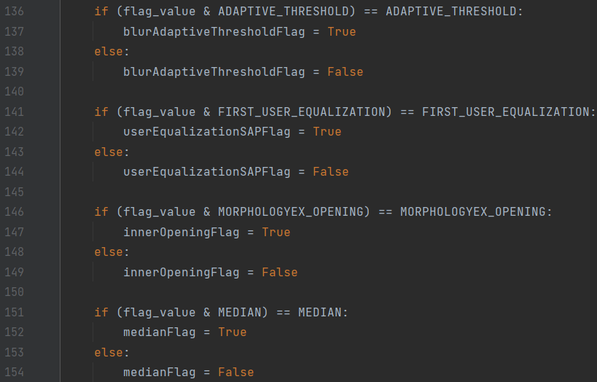
flag_value : 유저가 사용할 필터 비트마스크
유저가 사용할 필터를 플래그로 설정

Slide 22
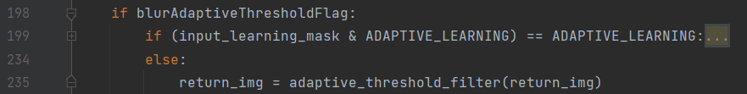
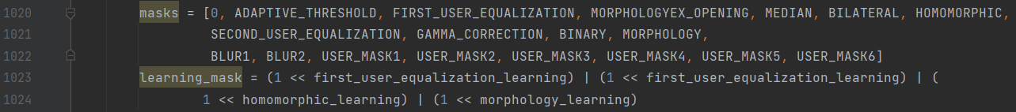
필터마다 다양한 변수값 테스트 여부 결정후 수행
필터 마스크 구현
masks -> flag_value
learning_mask -> input_learning_mask

Slide 23
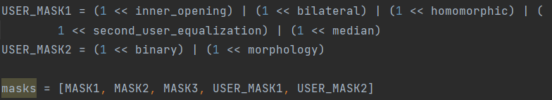
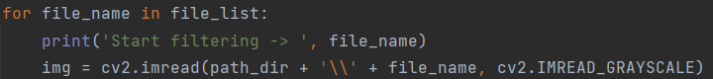
필터 다중 구현 가능
2개 이상의 이미지 한꺼번에 처리

Slide 24
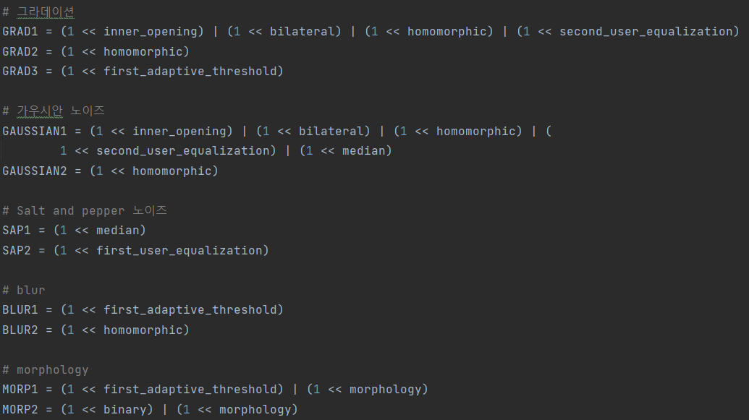
필터의 자동화 (노이즈마다 사용할 필터 지정)
서로 충돌하는 필터 존재, 가이드라인 제공

Slide 25
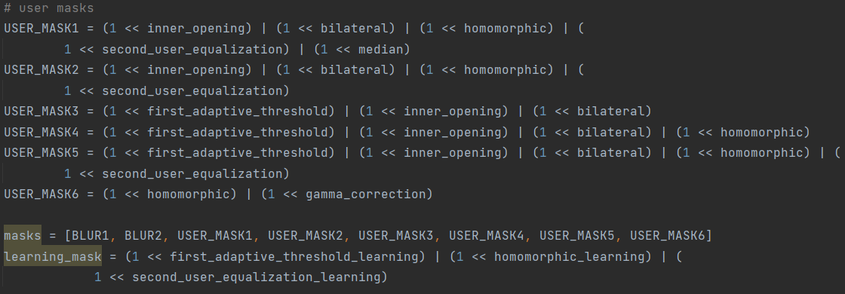
필터의 자동화 (노이즈마다 사용할 필터 지정)
유저가 직접 지정 가능

Slide 26
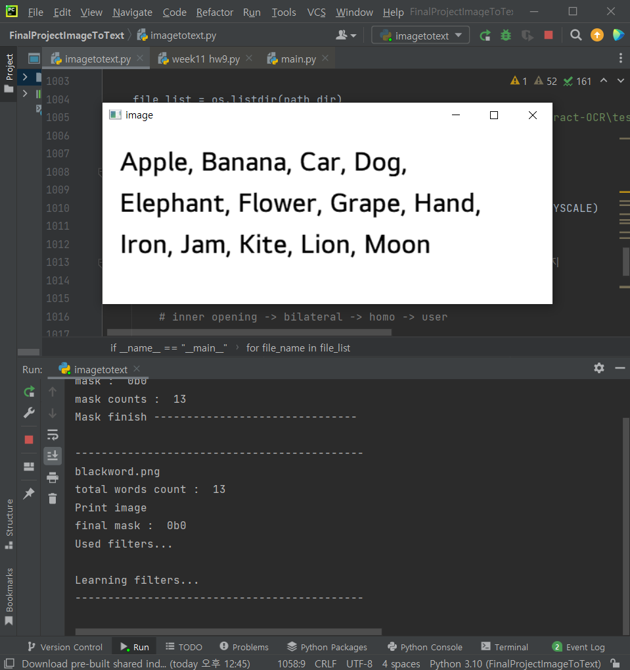
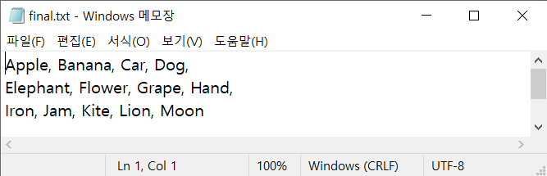
Ex1) 하얀 바탕, 검정색 글자
필터 사용 : X
러닝 필터 사용 : X

Slide 27
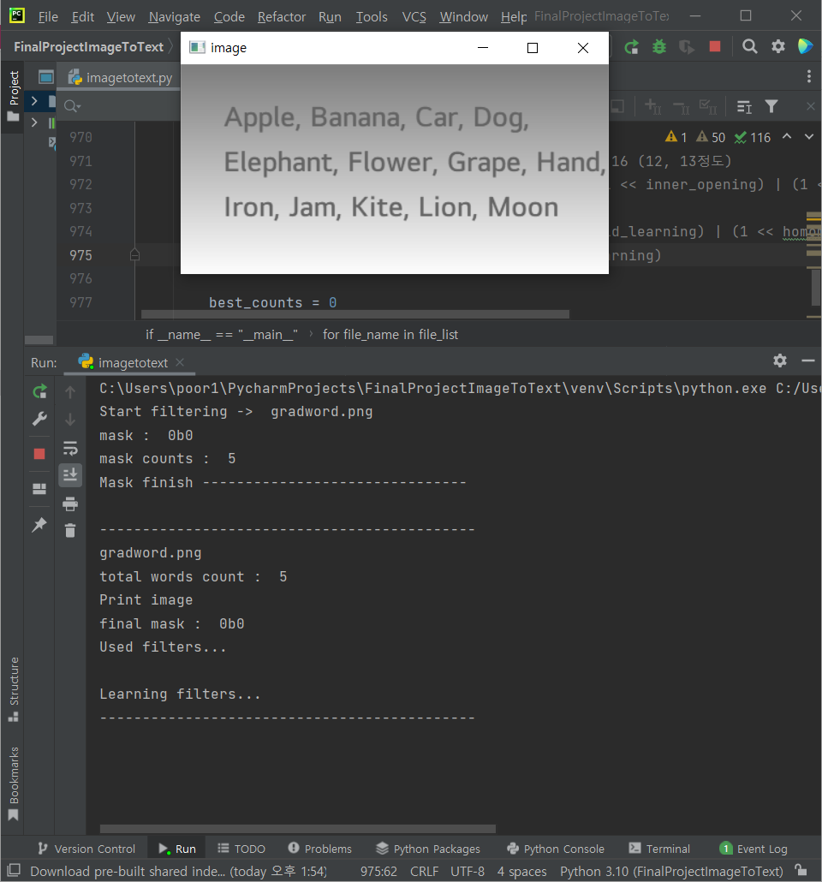
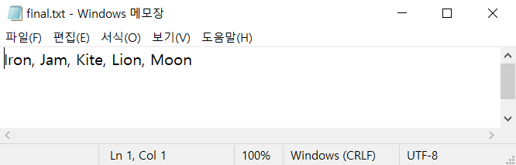
Ex2) 그라데이션 배경, 회색 글자
필터 사용 : X
러닝 필터 사용 : X

Slide 28
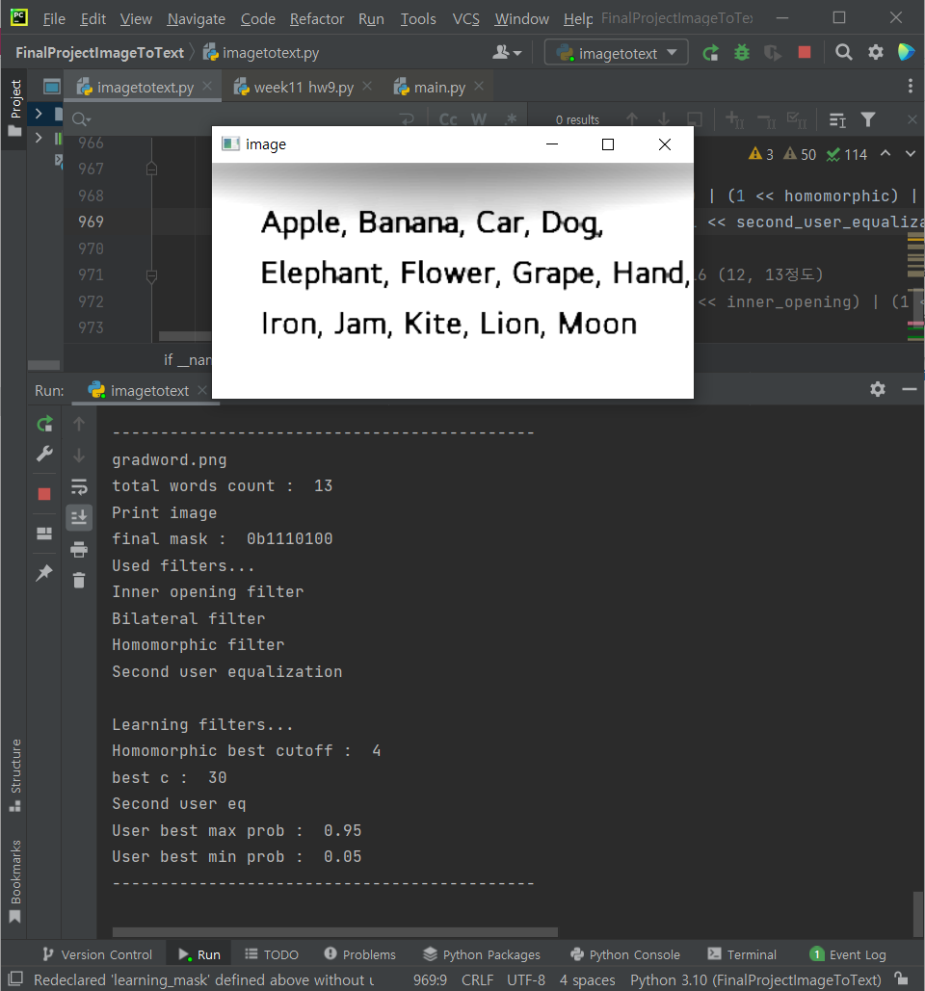
Ex2) 그라데이션 배경, 회색 글자
필터 사용 : 내장 opening filter, bilateral filter, homomorphic filter, user equalization
러닝 필터 사용 : homomorphic filter, user equalization
사용된 필터
필터마다 사용된 변수값

Slide 29
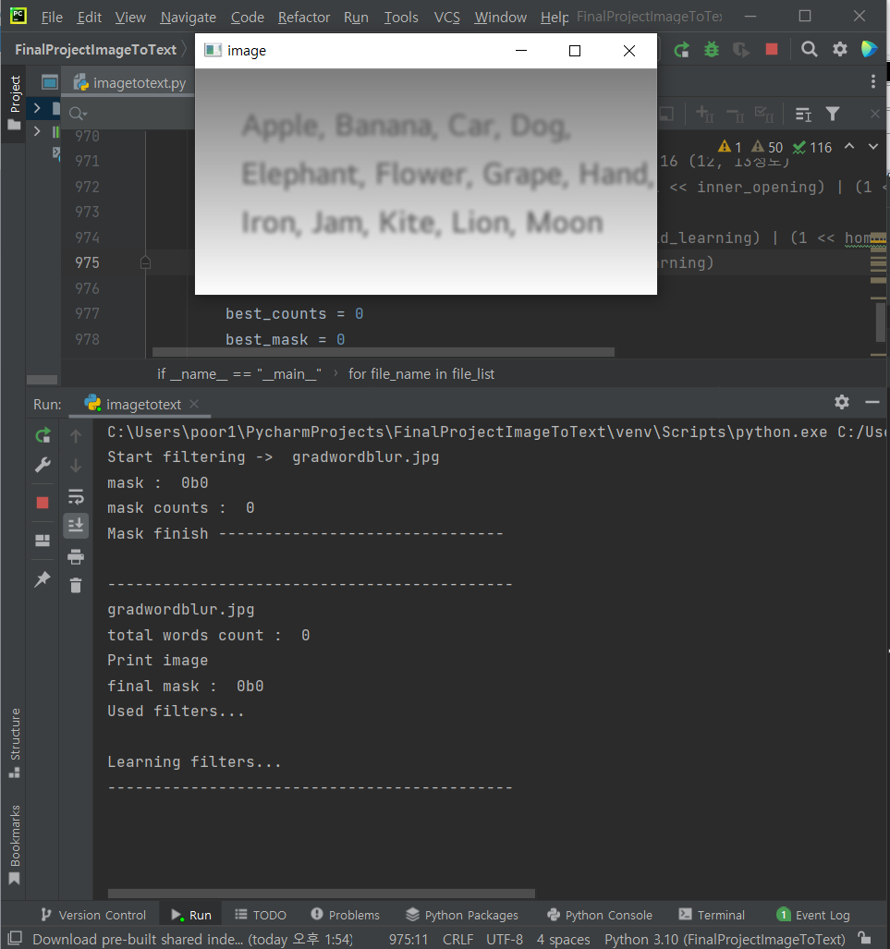
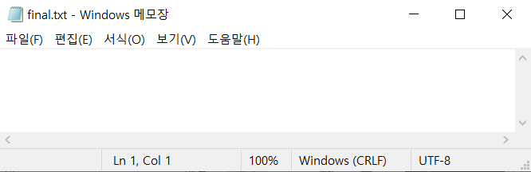
Ex3) Ex2 에 blur 추가
필터 사용 : X
러닝 필터 사용 : X

Slide 30
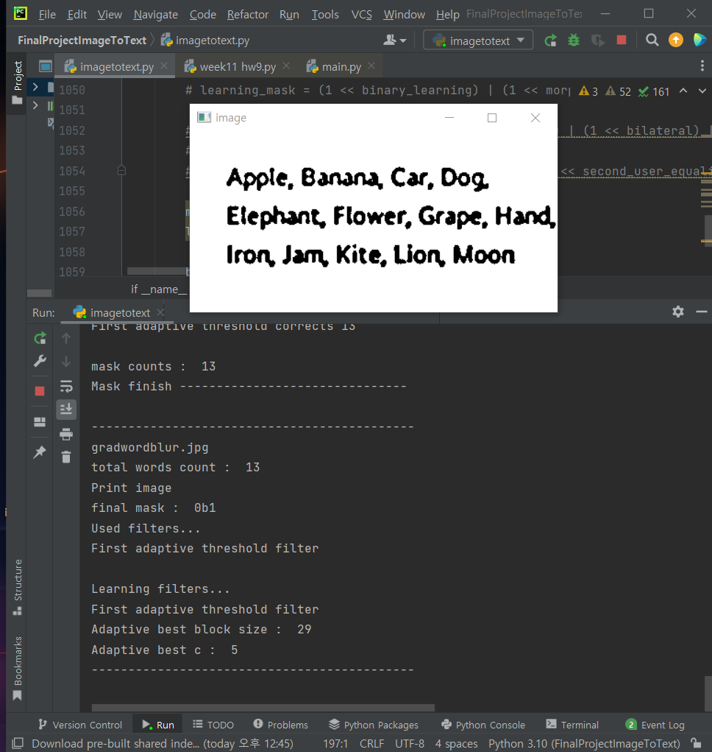
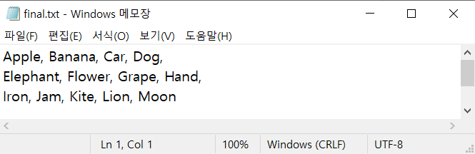
Ex3) Ex2 에 blur 추가
필터 사용 : Adaptive threshold 내장함수
러닝 필터 사용 : Adaptive threshold

Slide 31
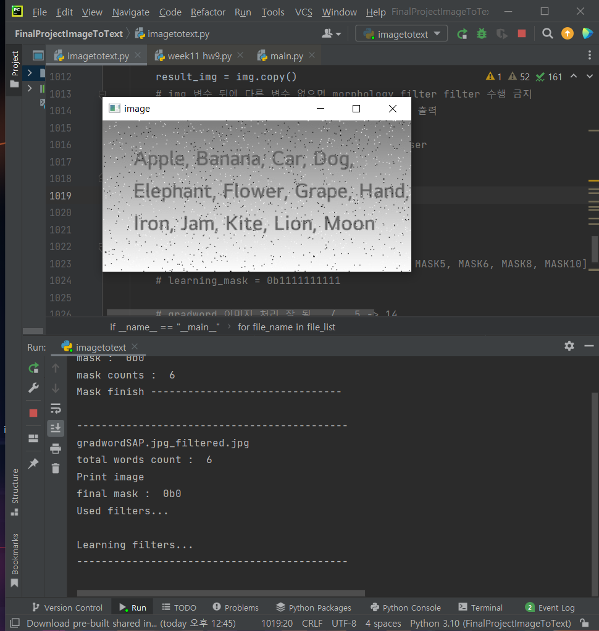
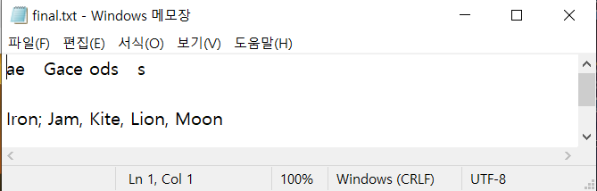
Ex4) Ex2 에 Salt and pepper noise 추가
필터 사용 : X
러닝 필터 사용 : X

Slide 32
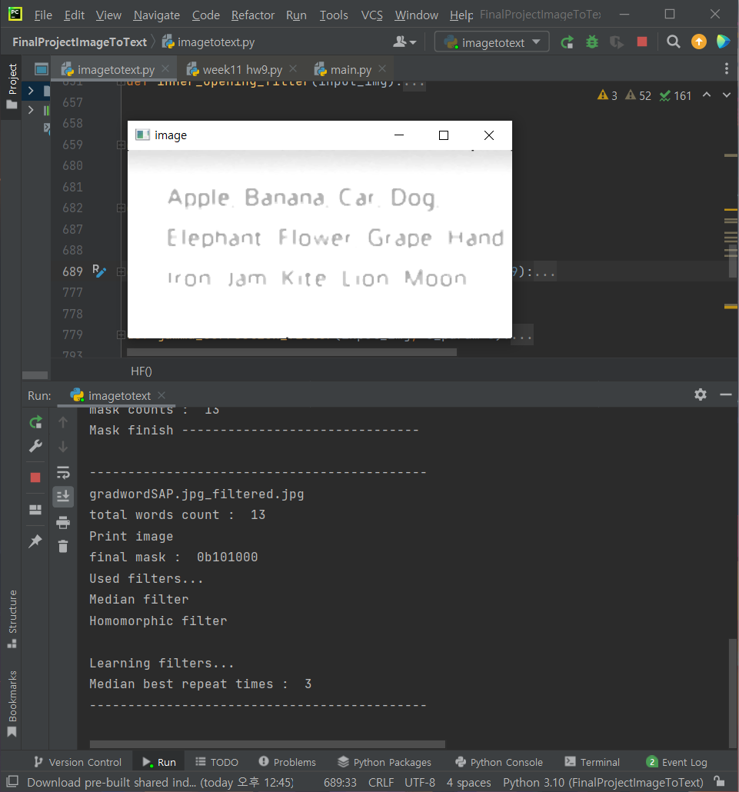
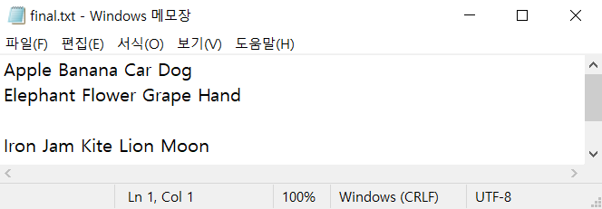
Ex4) Ex2 에 Salt and pepper noise 추가
필터 사용 : Median, Homomorphic filter
러닝 필터 사용 : Median 만 사용

Slide 33
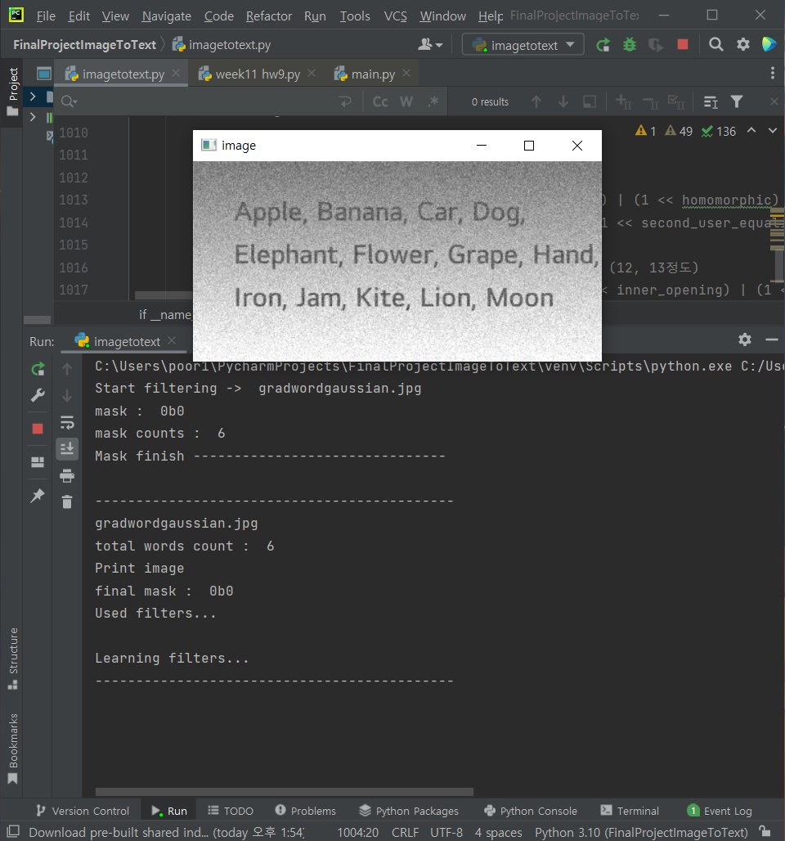
Ex5) Ex2 에 gaussian noise 추가
필터 사용 : X
러닝 필터 사용 : X

Slide 34
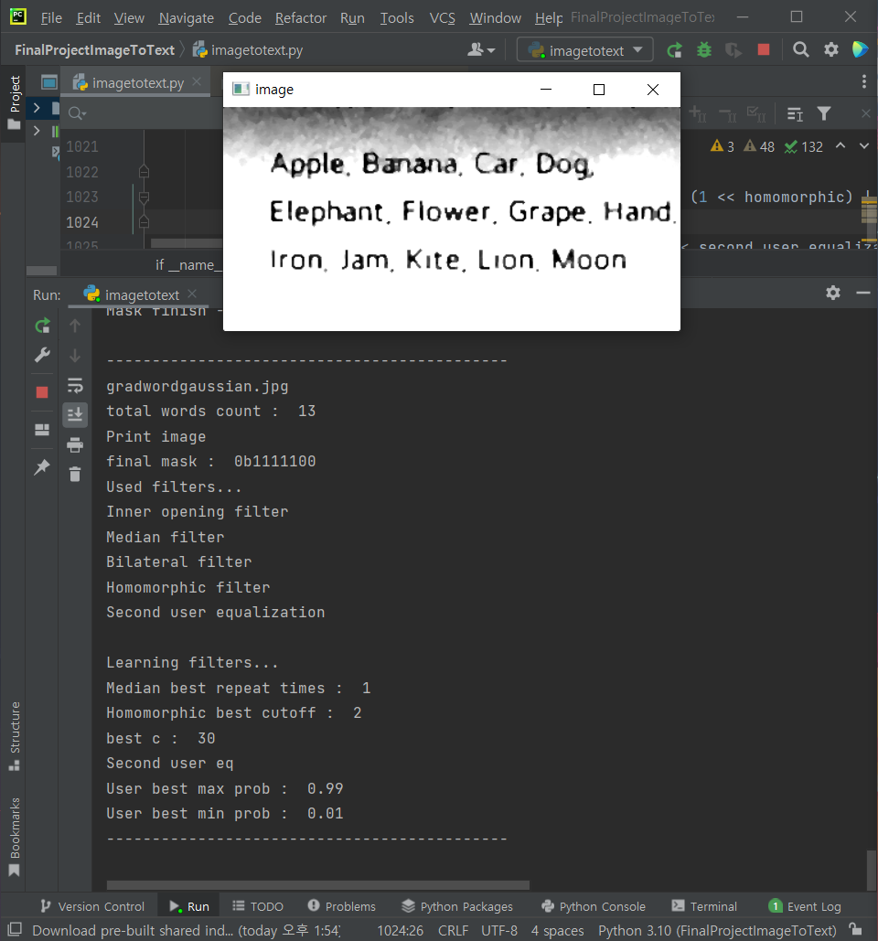

Ex5) Ex2 에 gaussian noise 추가
필터 사용 : Opening 내장함수, median filter, bilateral filter, homomorphic filter, user equalization
러닝 필터 사용 : Median filter, homomorphic filter, user equalization

Slide 35
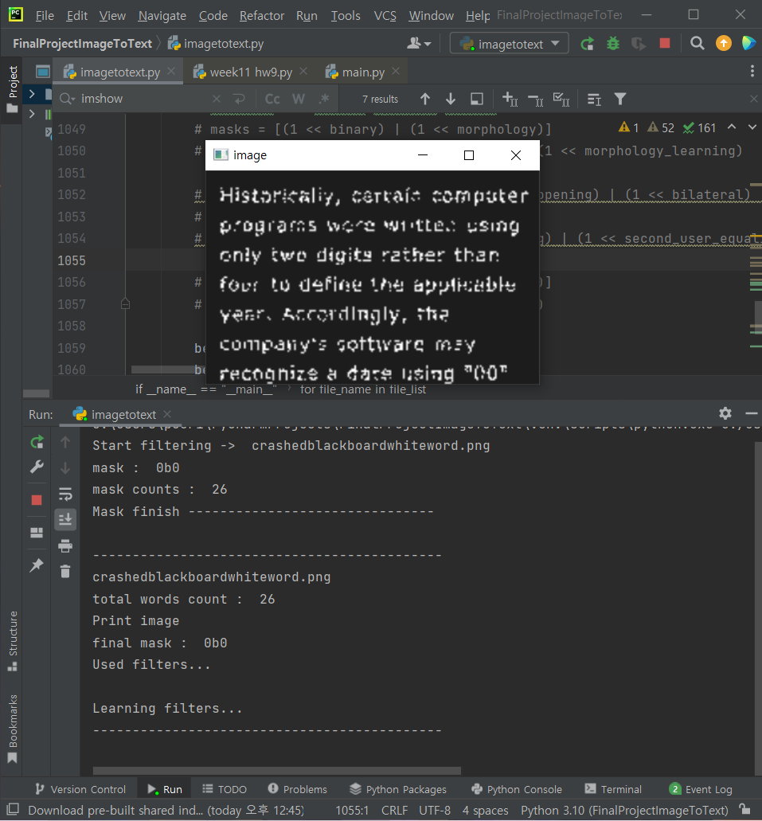
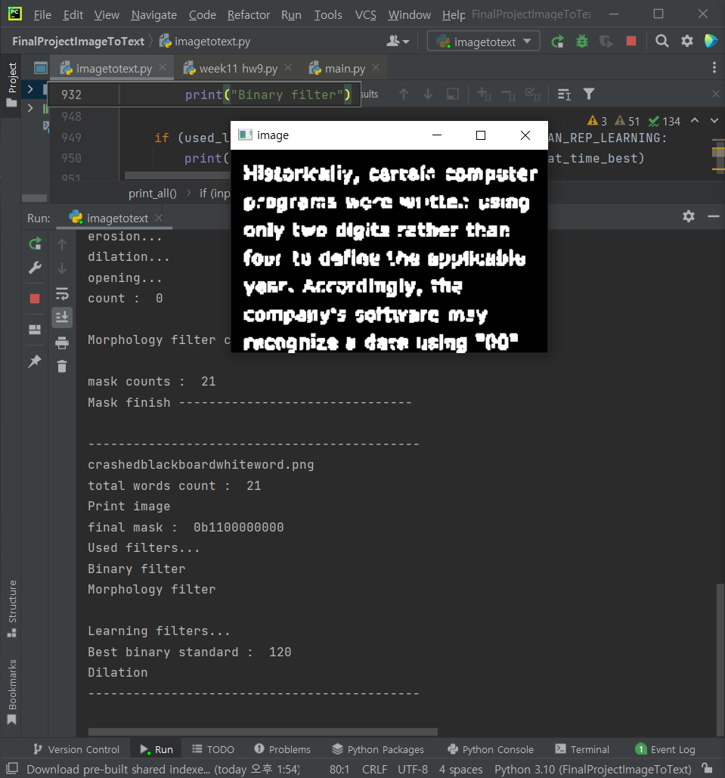
Ex6) 깨진 글자

Slide 36
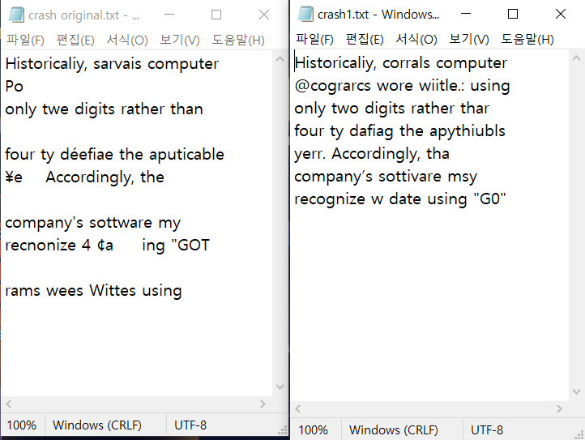
Ex6) 깨진 글자

Slide 37
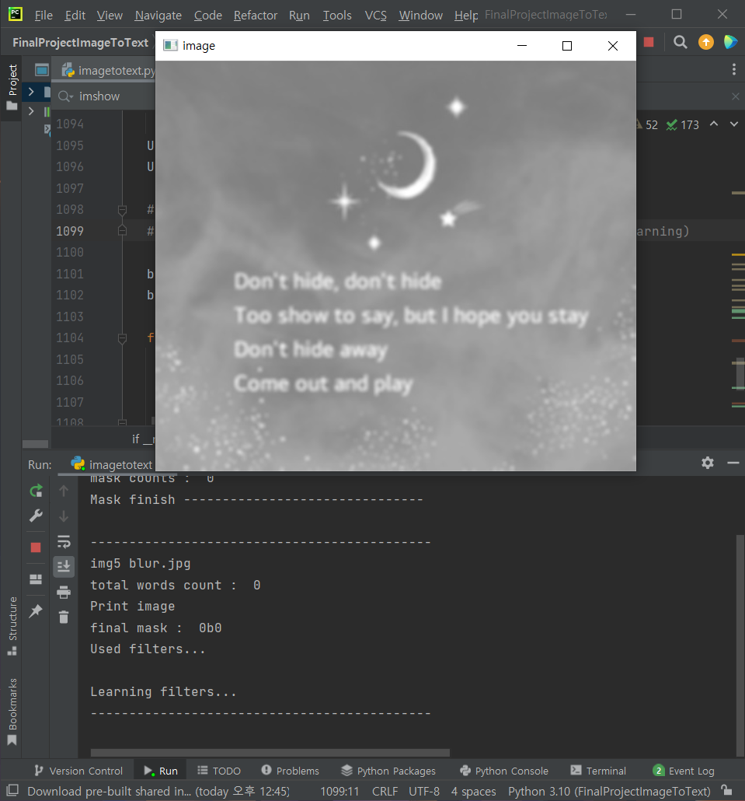
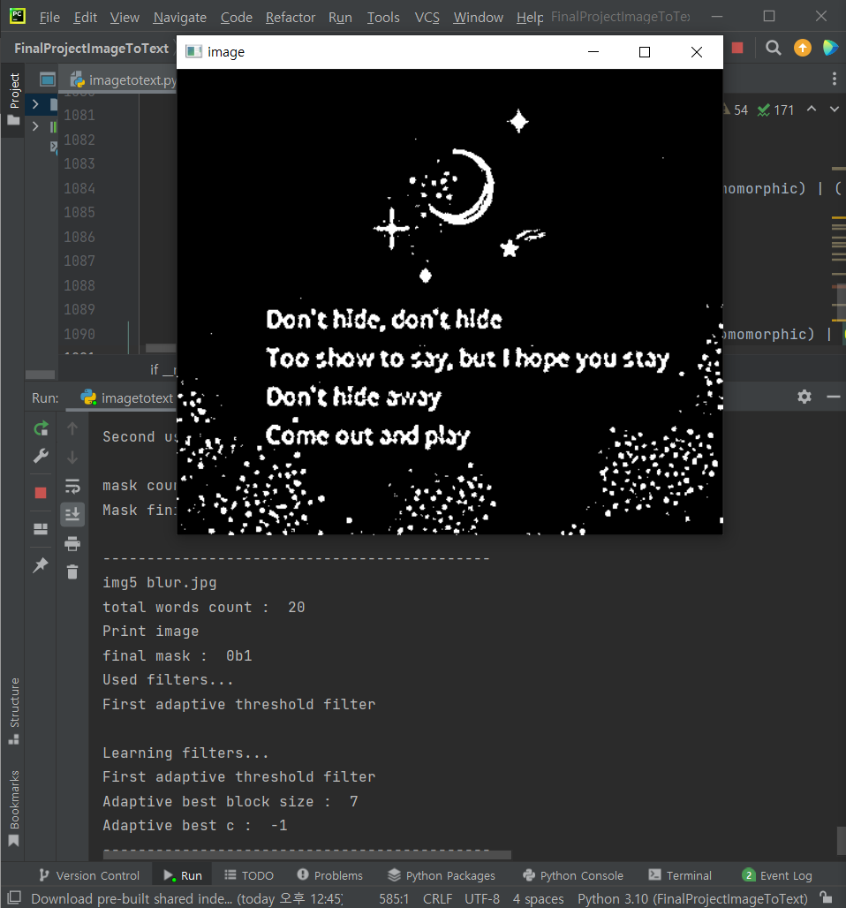
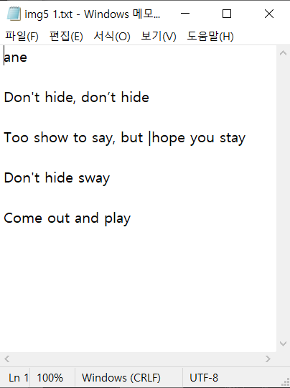
Ex7) some examples

Slide 38
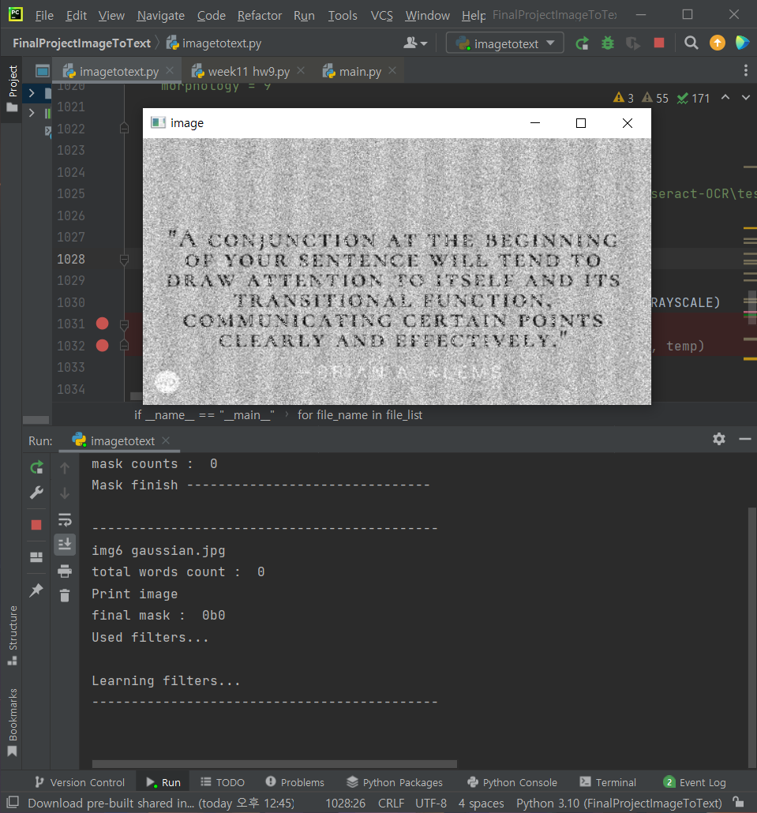
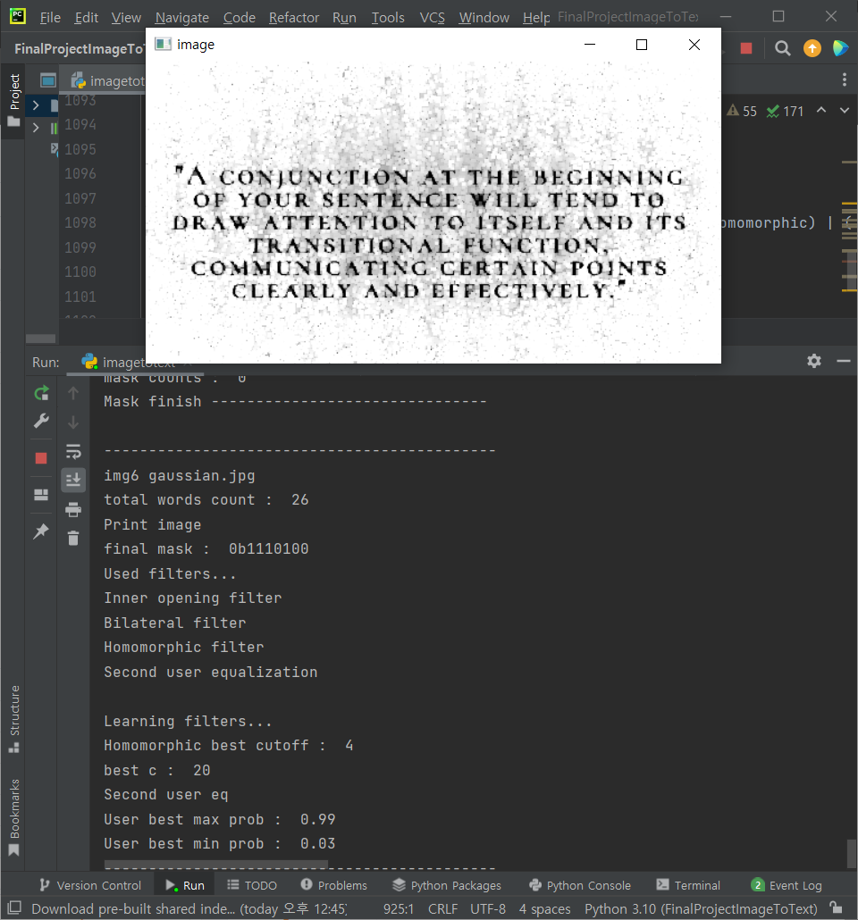
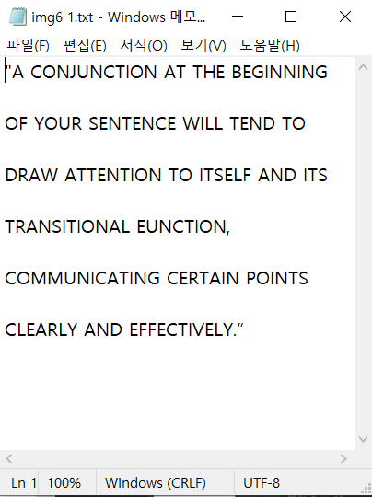
Ex7) some examples

Slide 39
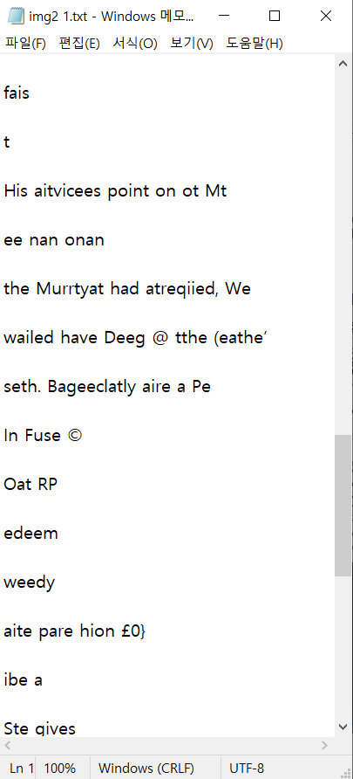
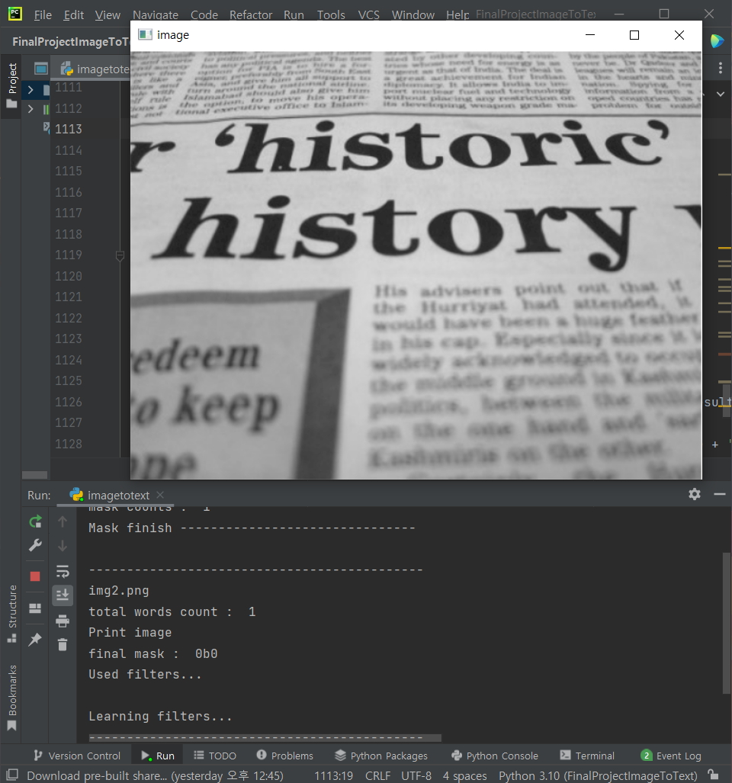
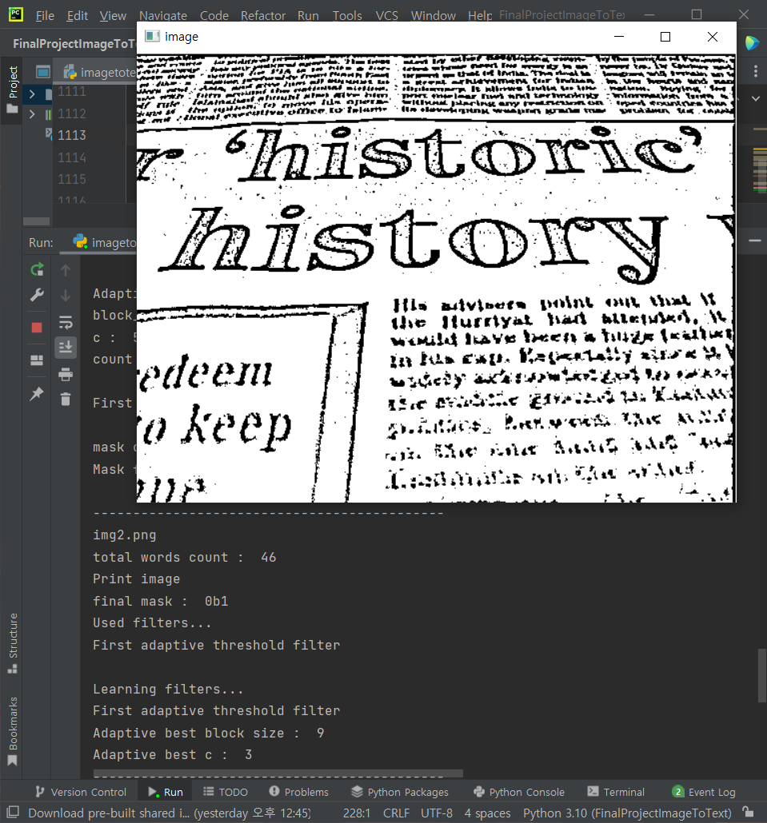
Ex7) some examples

